Slide 1
可愛動物
資料蒐集：INGRID

Slide 2

石虎
形態：體色為灰褐色，身上有類似錢幣的黑褐色斑點，額頭有兩條灰白色縱帶，縱帶兩邊為黑色縱帶，耳後黑色有白斑
食性：肉食性
分佈：中國大陸南方至南亞、東南亞、臺灣、海南島。

Slide 3
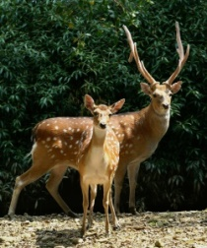
梅花鹿
分類：脊索動物門
哺乳綱
偶蹄目
形態：毛色為褐色至紅棕色，背部和體側佈滿7-8排白色的斑點，背部正中央有一條黑帶，身體腹面、四肢內側及尾下均為白色，鹿科

Slide 4
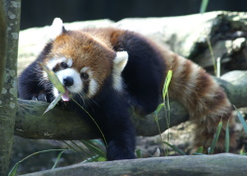
小貓熊
分類：脊索動物門
哺乳綱
食肉目
小貓熊科
形態：身體大部分為深棕色，四肢為黑色，蹠底顏色較淡，且有毛可防滑，眼睛邊緣為黑色，尾部則為環狀黑白相間。

Slide 5
資料來源
石虎：http://newweb.zoo.gov.tw/Pager/Show/ZooData_Index_Show.aspx?Animal_ID=10
梅花鹿：http://newweb.zoo.gov.tw/Pager/Show/ZooData_Index_Show.aspx?Animal_ID=15
小貓熊：
http://newweb.zoo.gov.tw/Pager/Show/ZooData_Index_Show.aspx?Animal_ID=164

